Slide 1
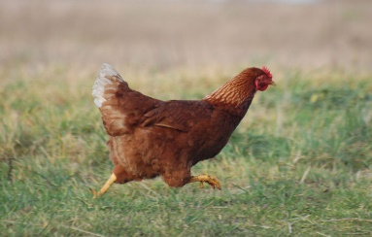
Priprema za hvatanje kokoši nesilica koje se izlučuju nakon završetka nesenja
Stranica 1
Poveznica na sve vodiče i informacije :
www.animaltransportguides.eu
Farmer
Priprema prijevoza
‘Što napraviti?’
Kako provjeriti „sposobnost kokoši za prijevoz”?
P
72 sata prije hvatanja: osigurati tim za hvatanje kokoši te im dati jasne upute
48 sati prije hvatanja: obavijestiti prijevoznika o ukupnom broju kokoši koje će prevoziti u svrhu nabave dovoljnog broja spremnika za prijevoz kokoši i vozila, pri čemu treba uzeti u obzir klimatske uvjete
Nesilice ne držati bez hrane dulje od 12 sati (uključujući prijevoz) te im hranu uskratiti najmanje 4 sata prije polaska. Voda mora biti osigurana sve do početka hvatanja kokoši.
Sada ste spremni za hvatanje kokoši!
Provjeri ptice prije dolaska tima za hvatanje i početka utovara. Potraži ptice sa slomljenim nogama, ozbiljnim teškoćama tijekom kretanja i pri disanju ili druge očite kliničke znakove poremećenog zdravstvenog stanja. Ne smiju se utovariti ptice koje nisu sposobne za putovanje. Farmer je odgovoran da su ptice koje nisu sposobne za putovanje bez odgađanja humano usmrćene od strane osposobljene osobe.
P
P
P
Opće upute za
hvatanje ptica
P
Osoblje za hvatanje ptica
Farmer je odgovoran za hvatanje ptica te treba biti prisutan i nadgledati čitav postupak.
Za hvatanje ptica treba osigurati dovoljno iskusnog, dobro educiranog i osposobljenog osoblja. Ima li sve osoblje koje hvata ptice potvrdu o osposobljenosti? To je prednost!
Tijekom hvatanja provjeravajte sposobnost ptica za putovanje te postupite u skladu s utvrđenim!
Krećite se polako i smanjite buku; ptice prikupljajte i hvatajte obzirno.
Nemojte prepuniti kaveze/spremnike te ih pažljivo zatvarajte. Oslobodite prikliještene dijelove tijela ptica.
Utovarujte ptice obzirno i u uspravnoj poziciji. Ako su neke ptice u kavezu prevrnute na leđa ispravite ih.
‘Što obuhvaćaju dobri uvjeti hvatanja ptica?’
Sprječavanje davljenja ptica tijekom hvatanja.
Kaveze/spremnike donijeti što je moguće bliže pticama.
Korištenje plavog svjetla i smanjenje buke na minimum.
Održavanje sve opreme u radnom stanju.
Nošenje primjerene odjeće (primjerice tamnih boja, čiste kombinezone, higijenske kape, čiste čizme).
Ruke trebaju biti čiste i dezinficirane.
Tijekom hvatanja provjeravanje sposobnosti ptica za putovanje i postupanje u skladu s uočenim.

Slide 2
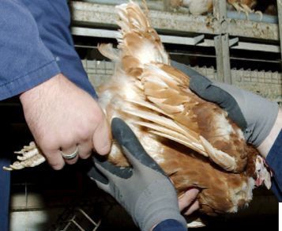
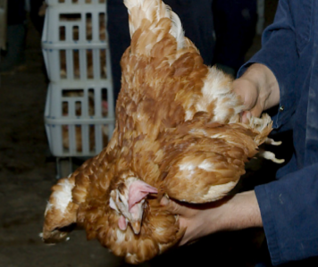
Stranica 2
Osoblje za hvatanje ptica
P
Krhkost nesilica nakon završetka razdoblja nesivosti
Na kvalitetu kostiju kokoši nesilica utječe proizvodnja jaja – nesilice su na kraju proizvodnje krhke. Loše rukovanje ovim nesilicama tijekom hvatanja i utovara može za posljedicu imati ozljede, lomove kostiju i uginuće. Dobra praksa rukovanja nesilicama doprinosi poboljšanju drugih vidova proizvodnje (primjerice kvaliteti mesa).
© Eyes on Animals
P
Ručno hvatanje – ‘Što su dobre prakse?’
Obzirno uhvati i nosi ptice:
Uvijek podupiri prsa nesilice ili abdominalnu regiju.
Ne hvataj/nosi nesilice za vrat ili krila.
Budi siguran da tijekom hvatanja ptice ne udaraju u okolne objekte, kao što je sustav za napajanje ili prečke.
Osiguraj da se tijekom nošenja nesilice ne njišu ili ljuljaju.
Idealno je uhvatiti jednom rukom obje noge, a drugom rukom poduprijeti prsa/abdominalnu regiju te na takav način smanjiti okretanje ptica.
Istovremeno se može uhvatiti najviše 3 nesilice.
Prenosi ptice na što kraćoj udaljenosti. Spremnike dopremi što je moguće bliže pticama.
Još bolje! Hvataj kokoši nesilice tako da su u uspravnom položaju – oko krila i prsa; najviše dvije ptice istovremeno.
© Eyes on Animals
Zahvale: Projekt Europske komisije (SANCO / 2015 / G3 / SI2.701422). Informativni letci razvijeni u suradnji sa svim članovima konzorcija, članovima fokus grupe i dionicima.

